Slide 1



TRƯỜNG TIỂU HỌC PHẢ LẠI.
CHÀO MỪNG QUÝ THẦY CÔ
VỀ DỰ GIỜ THĂM LỚP
Môn Tự nhiên và Xã hội lớp 3
BÀI 9: HOẠT ĐỘNG SẢN XUẤT NÔNG NGHIỆP (T1)
Giáo viên: Nguyễn Thị Thanh Hằng
Lớp: 3E

Slide 2

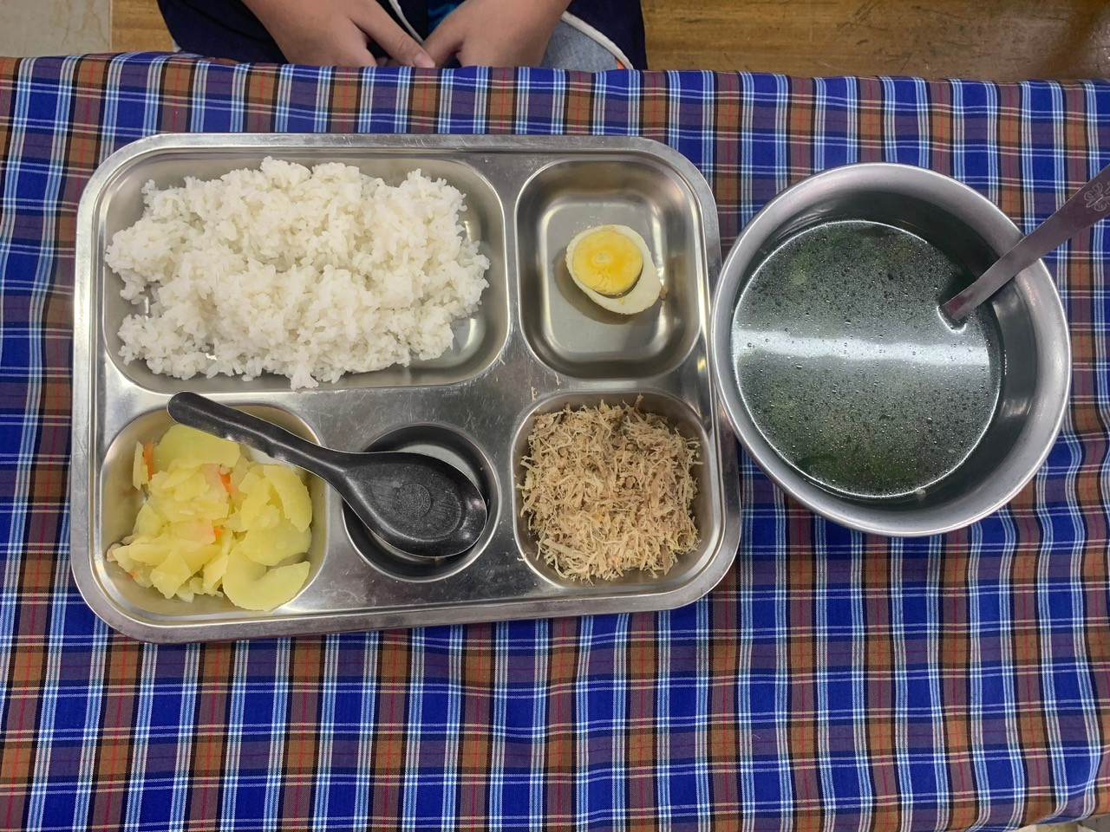

Slide 3

Trong các bữa ăn hằng ngày,
bạn thường được ăn những món gì?
Những món ăn đó được làm từ nguyên liệu nào?

Slide 4

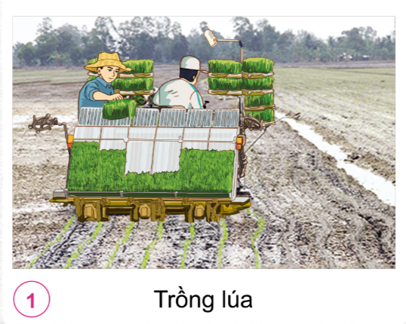
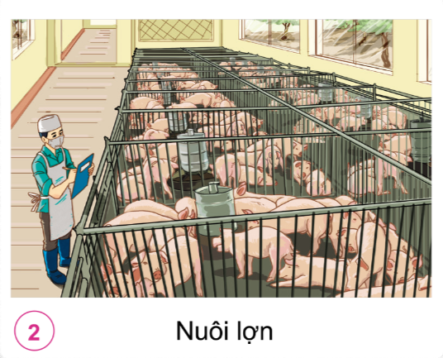
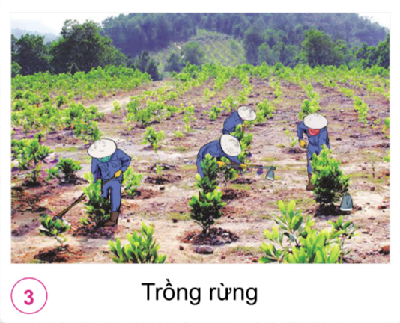
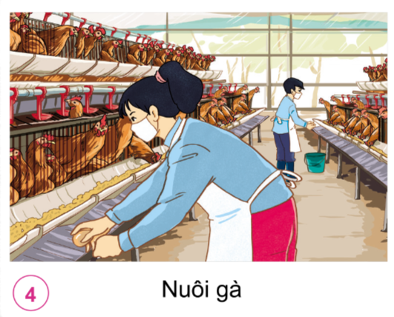

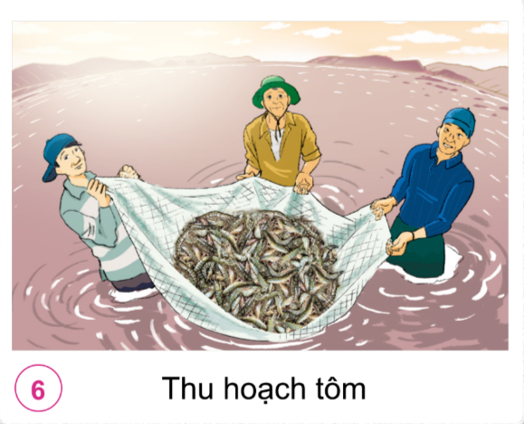
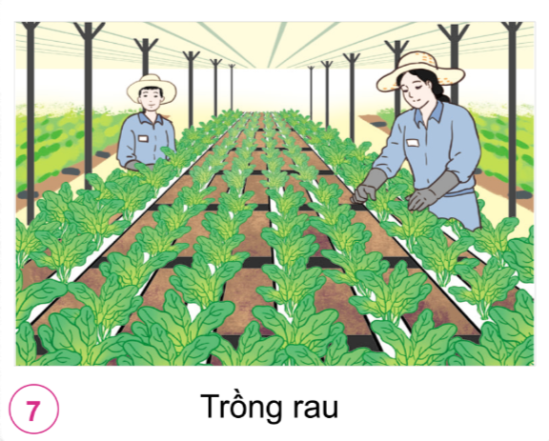
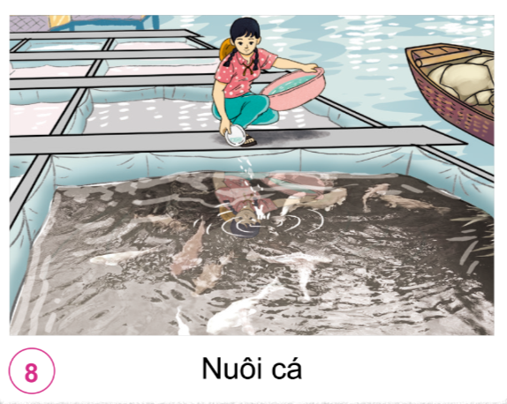
TỰ NHIÊN VÀ XÃ HỘI
Bài 9: HOẠT ĐỘNG SẢN XUẤT NÔNG NGHIỆP (T1)
1. Một số hoạt động sản xuất nông nghiệp.
1. Kể tên những hoạt động trong các hình dưới đây.
Các hoạt động đó mang lại lợi ích gì?

Slide 5
TỰ NHIÊN VÀ XÃ HỘI
Bài 9: HOẠT ĐỘNG SẢN XUẤT NÔNG NGHIỆP (T1)
1. Một số hoạt động sản xuất nông nghiệp.
1. Kể tên những hoạt động trong các hình dưới đây.
Các hoạt động đó mang lại lợi ích gì?
Hình | Tên hoạt động | Lợi ích của hoạt động
1
Trồng lúa
Cung cấp gạo cho con người, xuất khẩu.
2
Nuôi lợn
Cung cấp thịt cho con người.
3
Trồng rừng
Lấy gỗ sản xuất và xuất khẩu, chống xói mòn đất.
4
Nuôi gà
Cung cấp thịt, trứng cho con người.
5
Trồng cà phê
Cung cấp nguyên liệu sản xuất và xuất khẩu cà phê.
6
Thu hoạch tôm
Cung cấp tôm cho con người, xuất khẩu.
7
Trồng rau
Cung cấp rau cho con người
8
Nuôi cá
Cung cấp cá cho con người, xuất khẩu

Slide 6
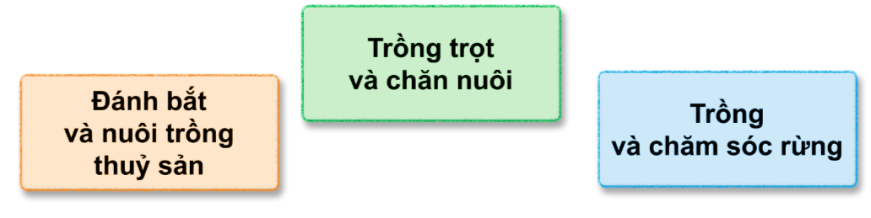
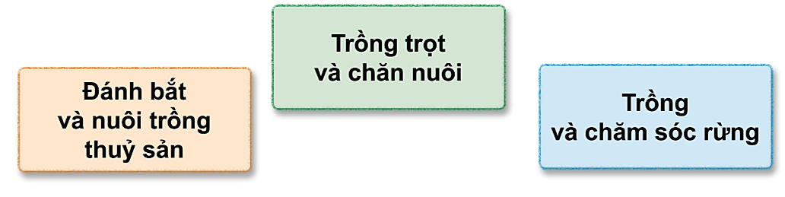
TỰ NHIÊN VÀ XÃ HỘI
Bài 9: HOẠT ĐỘNG SẢN XUẤT NÔNG NGHIỆP (T1)
1. Một số hoạt động sản xuất nông nghiệp.
2. Hãy xếp những hoạt động trong các hình trên vào nhóm gợi ý dưới đây.
- Thu hoạch tôm
- Nuôi cá
- Trồng lúa
- Nuôi lợn
- Nuôi gà
- Trồng cà phê
- Trồng rau
- Trồng rừng

Slide 7

TỰ NHIÊN VÀ XÃ HỘI
Bài 9: HOẠT ĐỘNG SẢN XUẤT NÔNG NGHIỆP (T1)
1. Một số hoạt động sản xuất nông nghiệp.
Hãy kể tên và ích lợi của một số hoạt động sản xuất nông nghiệp khác mà em biết.
Một số hoạt động sản xuất nông nghiệp khác và ích lợi của các hoạt động đó mà em biết là:
+ Trồng thanh long, dưa hấu để cung cấp các hoa quả đầy đủ chất dinh dưỡng cho con người.
+ Nuôi bò để lấy sữa và lấy thịt cung cấp cho con người.
+ Trồng mía để cung cấp đường và thực phẩm cho con người.
+ Nuôi trâu để cung cấp sức kéo và thịt.

Slide 8

TỰ NHIÊN VÀ XÃ HỘI
Bài 9: HOẠT ĐỘNG SẢN XUẤT NÔNG NGHIỆP (T1)
1. Một số hoạt động sản xuất nông nghiệp.
Hoạt động sản xuất nông nghiệp bao gồm: trồng trọt, chăn nuôi; đánh bắt, nuôi trồng thủy sản; trồng, chăm sóc rừng, …
Những hoạt động đó cung cấp lương thực, thực phẩm cho con người; nguyên liệu cho hoạt động sản xuất và xuất khẩu.

Slide 9
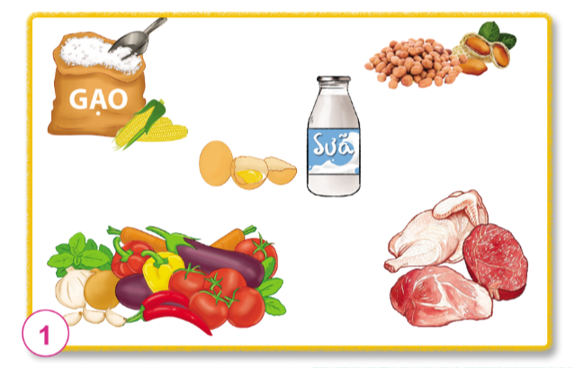
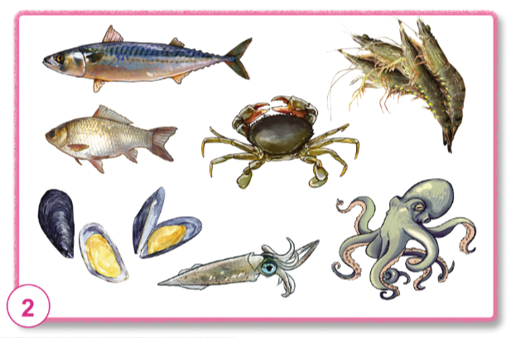
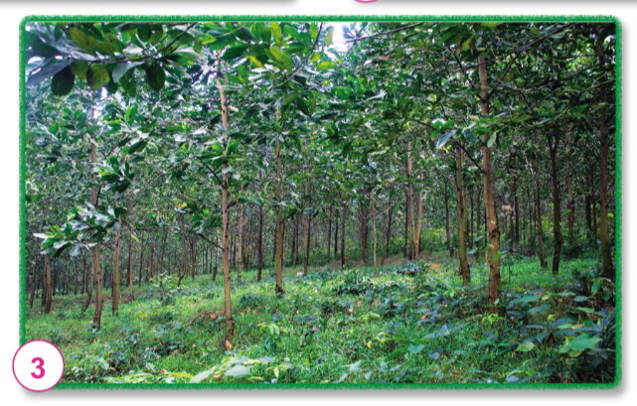
TỰ NHIÊN VÀ XÃ HỘI
Bài 9: HOẠT ĐỘNG SẢN XUẤT NÔNG NGHIỆP (T1)
2. Một số sản phẩm của hoạt động sản xuất nông nghiệp.
Kể tên những sản phẩm của hoạt động sản xuất nông nghiệp trong các hình dưới đây.
Hình 1:
Gạo, ngô, lạc, trứng, sữa, rau củ quả, thịt.
Hình 2:
Cá, cua, tôm, hàu, mực, bạch tuộc.
Hình 3:
Cây trồng cung cấp gỗ, các loại dược liệu.

Slide 10
TỰ NHIÊN VÀ XÃ HỘI
Bài 9: HOẠT ĐỘNG SẢN XUẤT NÔNG NGHIỆP (T1)
2. Một số sản phẩm của hoạt động sản xuất nông nghiệp.
Hãy kể những sản phẩm khác của hoạt động sản xuất nông nghiệp mà em biết.
Những sản phẩm khác của hoạt động sản xuất nông nghiệp mà em biết là: cà phê, ca cao, hạt điều, rau cải, rau cần, bưởi, quýt, quả vải, quả nhãn, bò sữa, ngan, vịt, ...

Slide 11

TỰ NHIÊN VÀ XÃ HỘI
Bài 9: HOẠT ĐỘNG SẢN XUẤT NÔNG NGHIỆP (T1)
2. Một số sản phẩm của hoạt động sản xuất nông nghiệp.
Ghép cặp
Ghép ô chữ tên “hoạt động sản xuất nông nghiệp” với ô chữ “ích lợi của hoạt động sản xuất nông nghiệp” cho phù hợp.
1
Trồng lúa
a
Cung cấp thịt, sữa
2
Nuôi vịt
b
Cung cấp gạo
3
Trồng rừng
c
Cung cấp cá, tôm
4
Nuôi cá, tôm
d
Cung cấp thịt, trứng
5
Nuôi bò
e
Lấy gỗ và chống xói mòn đất

Slide 12

XIN CHÂN THÀNH CẢM ƠN
QUÝ THẦY CÔ GIÁO VÀ CÁC EM

